Slide 1
My Music
Group 5

Slide 2
Giới thiệu
Đề tài : Website nghe nhạc trực tuyến
Ngôn ngữ sử dụng :
Backend : Python (Flash)
Frontend : JavaScript ( React )
Database : SQL
Các công cụ hỗ trợ : VisualStudio Code , SQLite Studio

Slide 3
Các chức năng cơ bản :
Đăng nhập , đăng kí
Reset lại mật khẩu
Nghe nhạc, thêm bài hát vào danh sách yêu thích
Phân loại bài hát theo thể loại , theo khu vực , theo nghệ sĩ
Xếp hạng các bài hát theo lượt nghe
Hiển thị danh sách các bài hát mới phát hành
Tìm kiếm và hiển thị
Trey Research board member

Slide 4
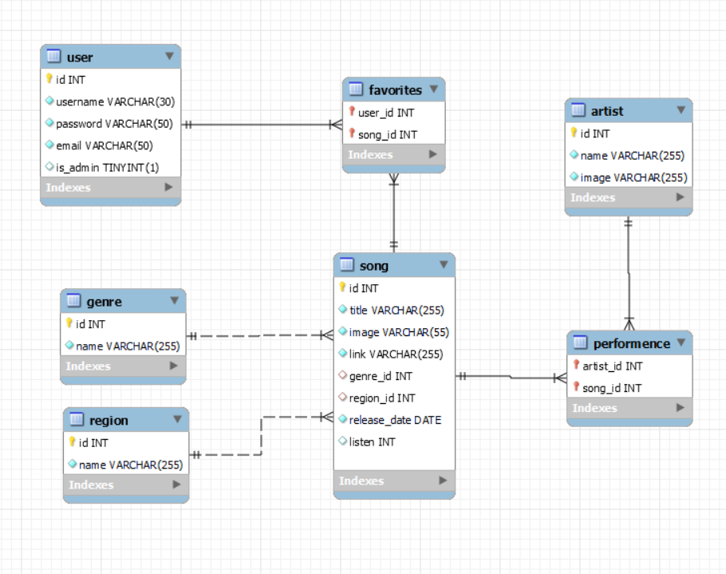
Thiết kế database

Slide 5
Thiết kế giao diện

Slide 6
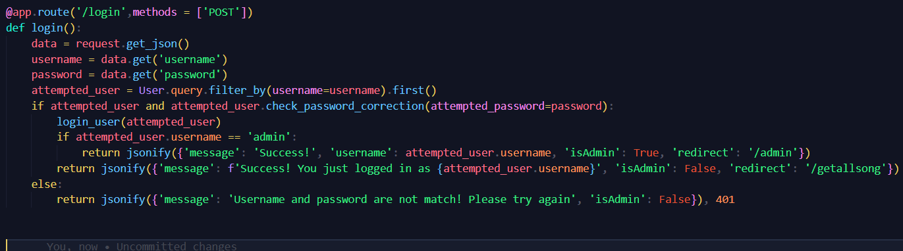
Giới thiệu một vài thư viện sử dụng :
Flask-login : là một thư viện hỗ trợ cho framework Flask trong ngôn ngữ lập trình Python, được thiết kế để quản lý việc đăng nhập (authentication) trong ứng dụng web. Flask-Login giúp đơn giản hóa quy trình xác thực người dùng và quản lý thông tin đăng nhập.

Slide 7
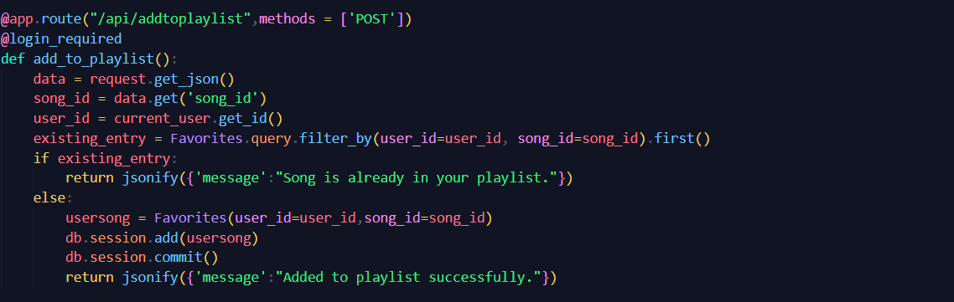
Giới thiệu một vài thư viện sử dụng :
Flask-SQLAIchemy : SQLAlchemy là một thư viện mạnh mẽ để tương tác với cơ sở dữ liệu trong Python, Flask-SQLAlchemy giúp tương tác với cơ sở dữ liệu thông qua hệ thống ORM của SQLAlchemy Nghĩa là có thể sử dụng các đối tượng Python để đại diện cho các bảng trong cơ sở dữ liệu

Slide 8
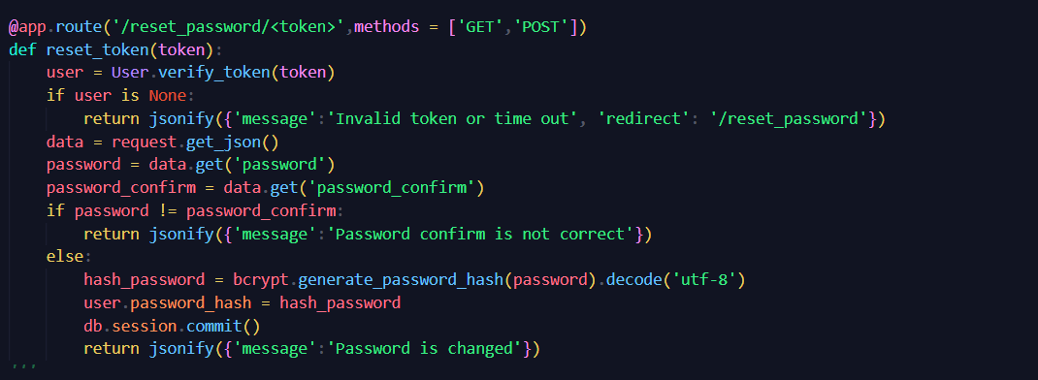
Giới thiệu một vài thư viện sử dụng :
Flask-bcrypt : được thiết kế để hỗ trợ việc mã hóa mật khẩu trong ứng dụng web của bạn bằng thuật toán Bcrypt

Slide 9
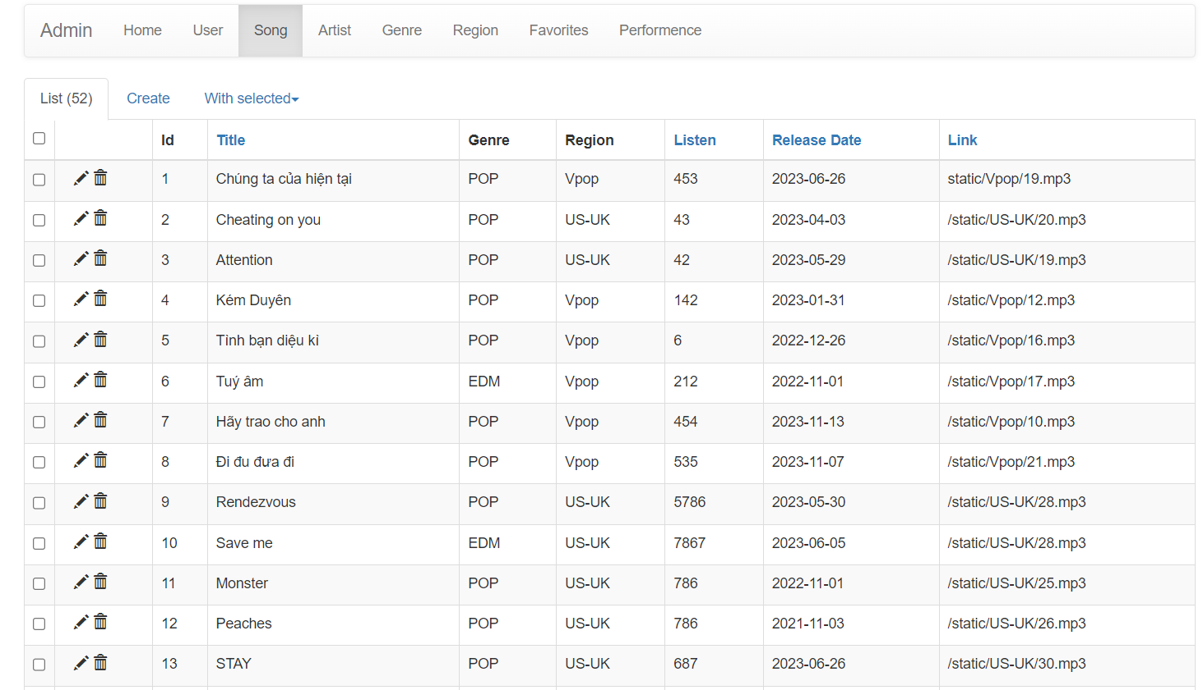
Giới thiệu một vài thư viện sử dụng :
Flask-admin : là 1 thư viện hỗ trợ , cung cấp giao diện quản trị (admin interface) tự động cho ứng dụng web của. Nó giúp dễ dàng tạo ra một trang quản trị để thao tác với cơ sở dữ liệu mà không cần phải viết mã HTML, CSS, hoặc JavaScript

Slide 10
Thank you

Slide 11
Thank you

Slide 12
Effects of chemical exposure

